Slide 1








Chào mừng thầy cô và các em đến với môn Công nghệ

Slide 2





Slide 3



Slide 4





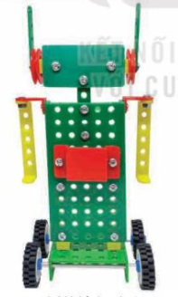
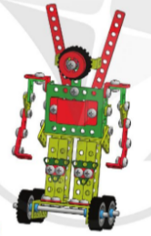
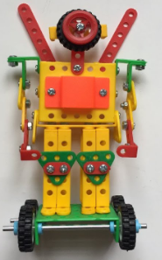

H
E
L
L
O
Thứ năm ngày 7 tháng 3 năm 2024
Công nghệ
Bài 9: Lắp ghép mô hình robot(Tiết 1)

Slide 5



Lựa chọn được các chi tiết, dụng cụ cần thiết để lắp ghép được mô hình robot.

Slide 6






Slide 7

1. Tìm hiểu sản phẩm mẫu

Slide 8



Quan sát mô hình robot trong Hình 1, nêu các bộ phạn chính và số lượng chính các chi tiết của mô hình robot.
Thảo luận nhóm
(3 phút)

Slide 9











Slide 10
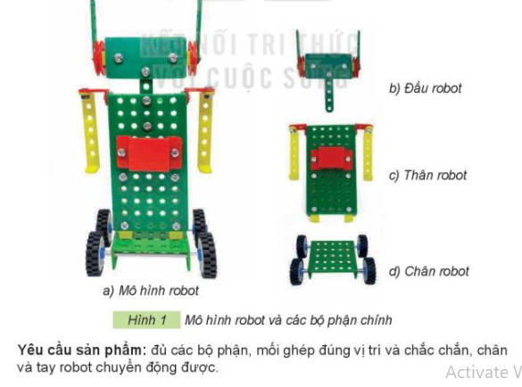

Slide 11
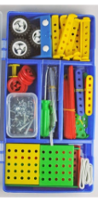
2. Chi tiết và dụng cụ

Slide 12

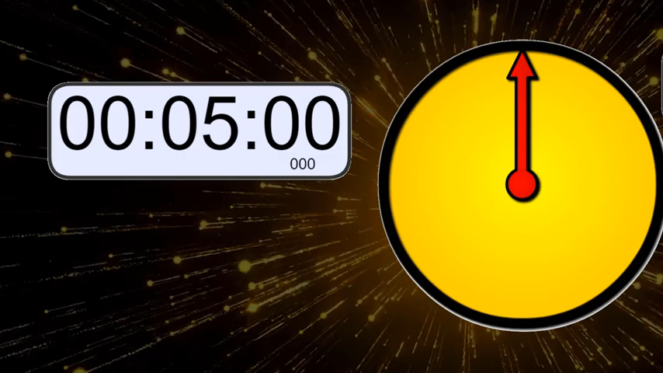
PHIẾU HỌC TẬP
BẢNG CHI TIẾT VÀ DỤNG CỤ
Tên bộ phận | Chi tiết/ Dụng cụ | Số lượng
Đầu robot
Thân robot
Chân robot
Thảo luận nhóm

Slide 14
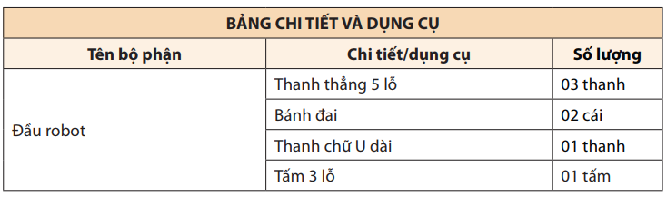
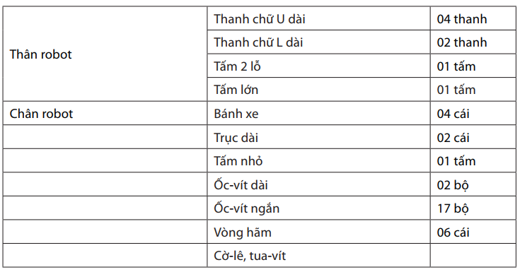

Slide 15











Notes:
Cách chơi: Bấm vào số câu hỏi, trả lời xong bấm vào hộp quà góc màn hình để quay lại slide, bấm vào hộp quà phía dưới để mở quà tặng

Slide 16

1. Mô hình robot gồm mấy bộ phận chính?
3 bộ phận chính

Slide 17
2. Tên các bộ phận chính của mô hình robot?
Đầu robot, thân robot và chân robot.

Slide 18
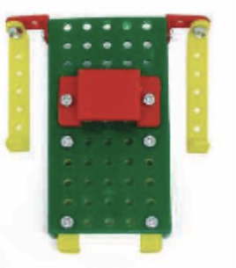

3. Đây là hình ảnh của bộ phận chính nào?
Thân robot

Slide 19



